Slide 1



Zoek (je) slim!

Slide 2

Hoeveel?!
Wereld?
Nederland?

Slide 3
Hoeveel?!
Wereld
1.130.000.000 (1,13 miljard) websites op de wereld
Bron: Reboot Online
(januari 2025)
Nederland
6.000.000 (6 miljoen) geregistreerde websites
5.000.000 (5 miljoen)
zijn daarvan actief
Bron: SIDN (januari 2025)

Slide 4

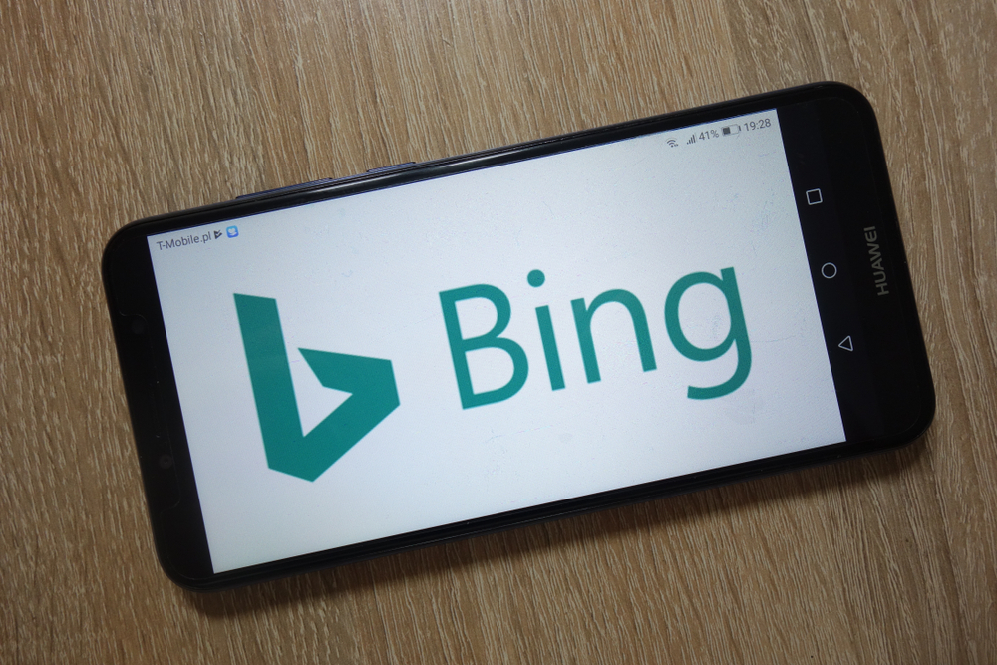

Zoekmachines in Nederland

Slide 5
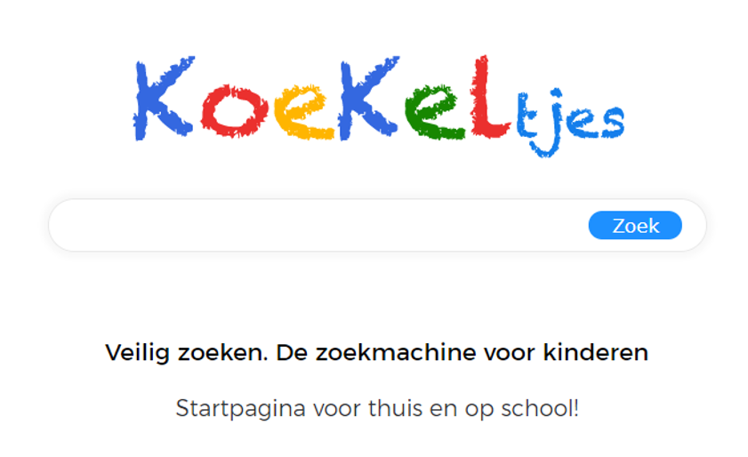
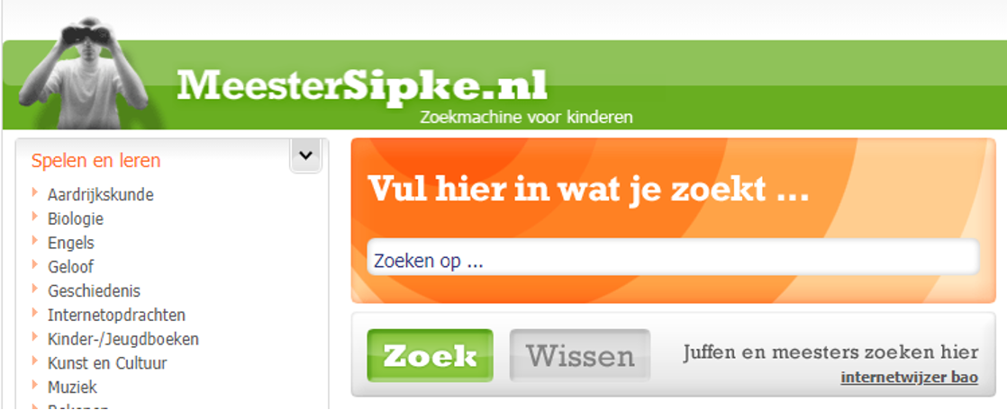
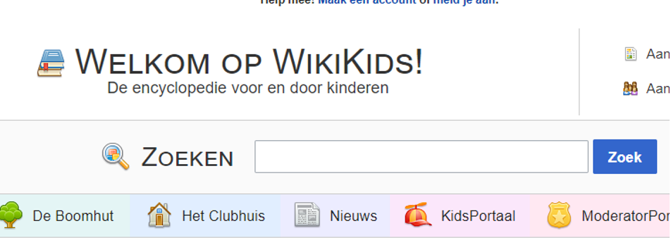

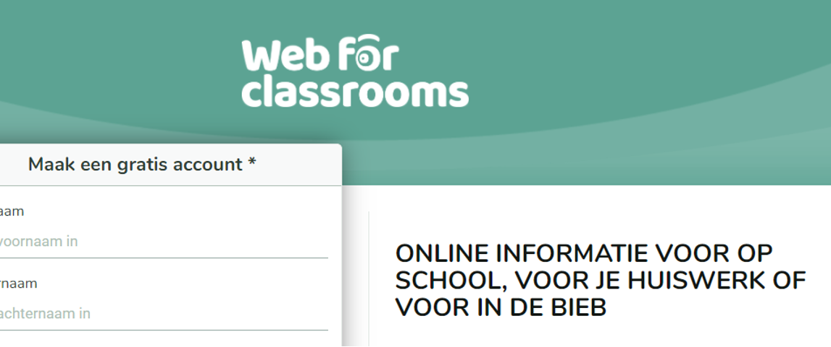
Zoekmachines voor kinderen

Slide 6

Werk genoeg!

Slide 7

Veel vakken op school zijn nutteloos!

Slide 8

Bronnen

Slide 9

Tips!
Geloof niet alles wat je op het internet leest.
Bedenk goed waar je naar op zoek bent.
Geef duidelijke opdrachten aan zoekmachines.
Onderzoek het doel van de auteur.
Neem de tijd om zorgvuldig te lezen.
Laat je niet afleiden.
Zoek ook offline

Slide 10
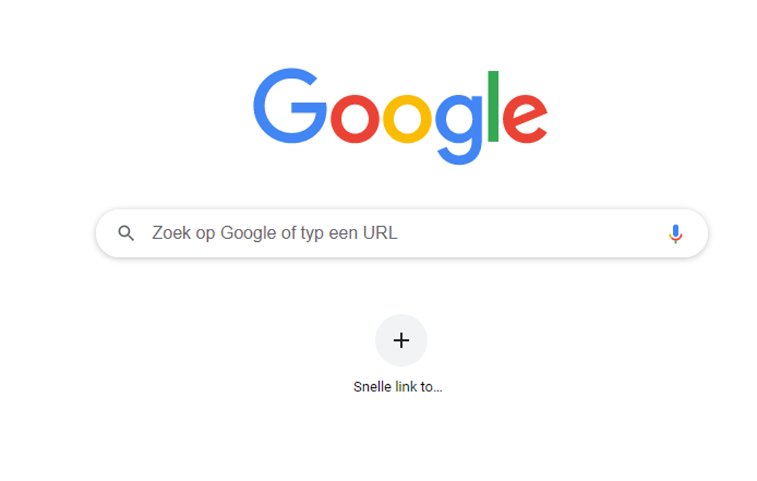

Slim zoeken
met Google
Bekijk

Slide 11
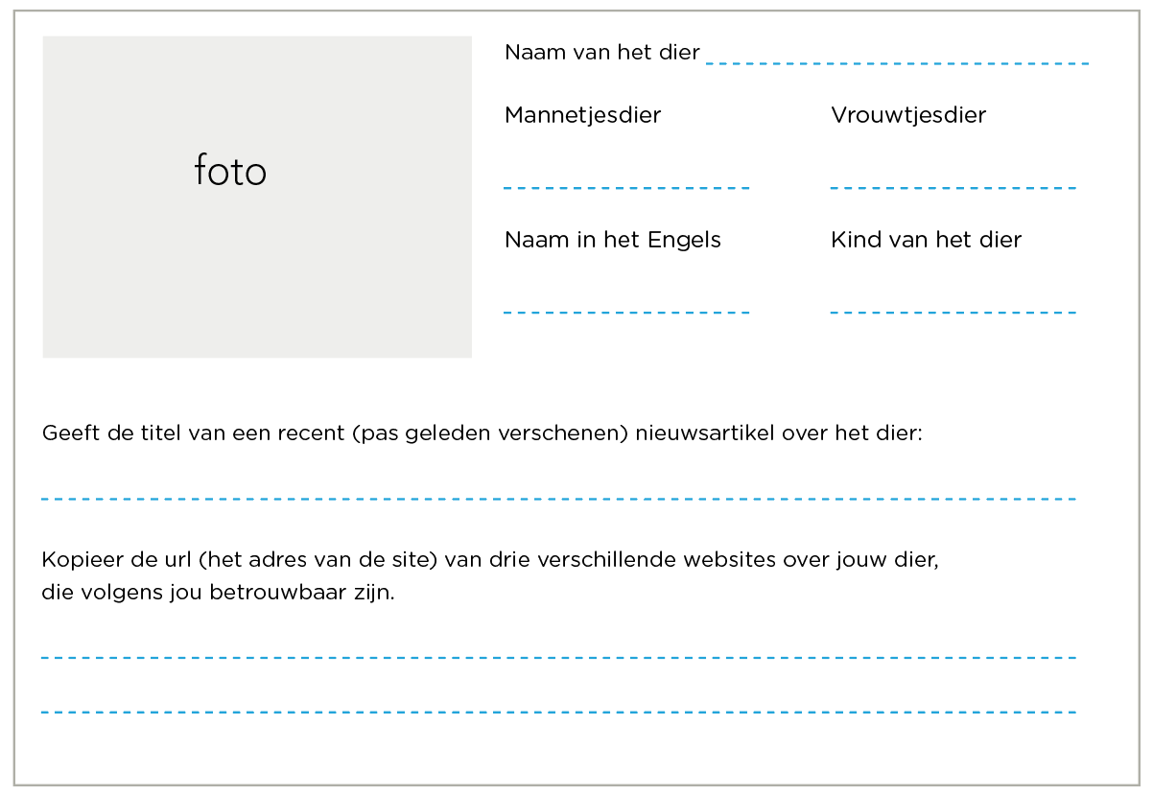
En nu jullie!

Slide 12

En dus…
Véél websites
Zoekmachines
Wees kritisch
Slim zoeken met Google

